Slide 1
Transformation de l’administration
L’Académie interne – Par nous, pour nous.
Notes:
(Attention titre en GRAS et sous-titre normal – Toujours utiliser la police ARIAL) – Ecrire le texte en Majuscule

Slide 2
Introduction
Du besoin de formation à l’Académie
Lancement d’une formation
Sélection des formateurs
Atouts de l’Académie interne
Rentrée 2022-2023
Formations à venir

Slide 3
Du besoin de formation à l’Académie
Evaluation du personnel
Plan de formation pluriannuel
Réunion des Ambassadeurs
Formations professionnelles obligatoires et recyclages
Formations inhérentes à la sécurité et au bien-être du personnel
Site C-Possible
Demandes individuelles récurrentes
Notes:
Template classique avec du contenu texte (utilisez la police ARIAL) – Titre en MAJ

Slide 4
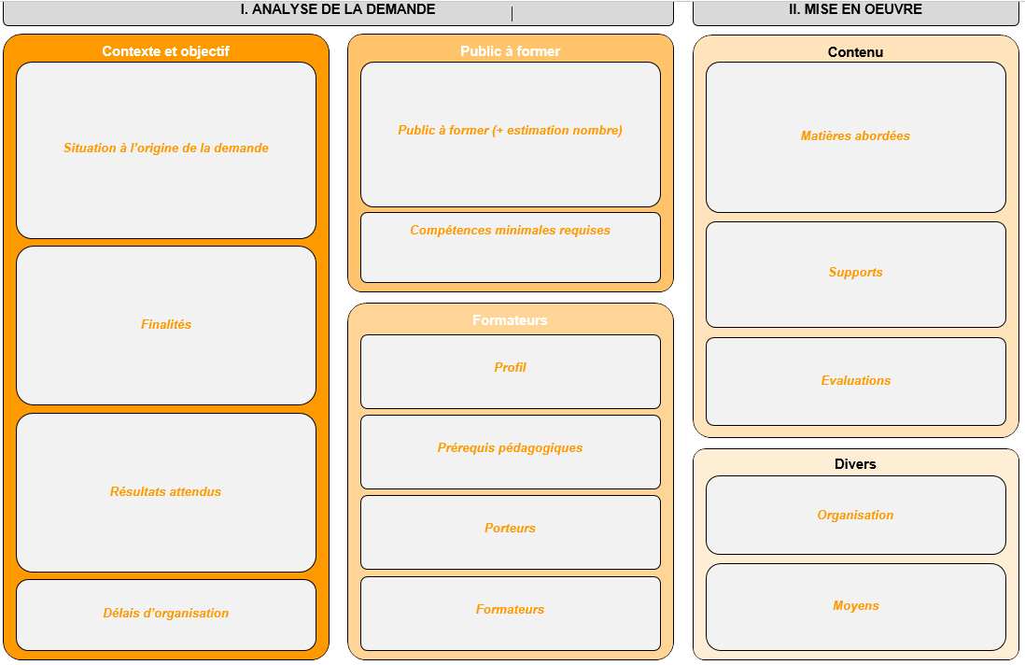
Lancement d’une formation
Fiche technique
Finalité, objectifs opérationnels et niveau de performance
Public visé
Durée de la formation
Méthodes pédagogiques conseillées
Opportunité de developper la formation en interne
Notes:
Template classique avec du contenu texte (utilisez la police ARIAL) – Titre en MAJ

Slide 5
Sélection des formateurs
Sur base de la fiche technique de la formation, designation sur base volontaire de formateurs internes
Diffusion de l’appel à formateur
Candidatures spontanées sur le site C-Possible
Notes:
Template classique avec du contenu texte (utilisez la police ARIAL) – Titre en MAJ

Slide 6
Atouts de l’Académie interne
Formations
Meilleure adéquation avec les besoins de terrain
Respect environnement de travail
Formateurs
Réseau de personnes ressources
Compétences
Valorisation des compétences internes
Capitalisation des savoirs
Accélération de l’intégration des nouveaux
Adaptation des contenus et des programmes
Notes:
Template classique avec du contenu texte (utilisez la police ARIAL) – Titre en MAJ

Slide 7
Rentrée 2022-2023
Inauguration
09 septembre 2022
Notes:
Template classique avec du contenu texte (utilisez la police ARIAL) – Titre en MAJ

Slide 8
Rentrée 2022-2023
Les premières formations
Notes:
Template classique avec du contenu texte (utilisez la police ARIAL) – Titre en MAJ

Slide 9
Formations à venir
VTDX
Techniques de nettoyage
Notes:
Template classique avec du contenu texte (utilisez la police ARIAL) – Titre en MAJ

Slide 10
MERCI !

